Slide 1
面向任意形状数据的 快速聚类算法研究
答辩 人： | 魏绍康
专 业： | 计算机科学与技术
导 师： | 黄浩 教授
时 间： | 2026年5月8日

Slide 2
目录
研究背景与意义
FASCA算法设计思路
算法总结与分析
实验环境与设置
实验结果分析
总结与展望

Slide 3
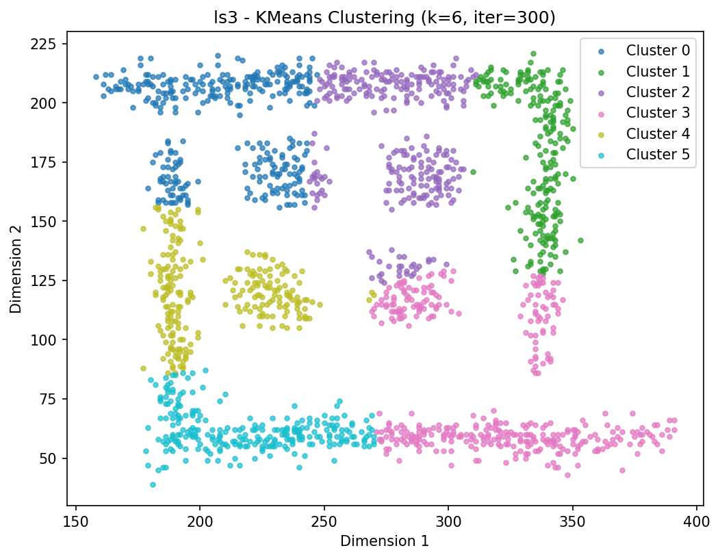
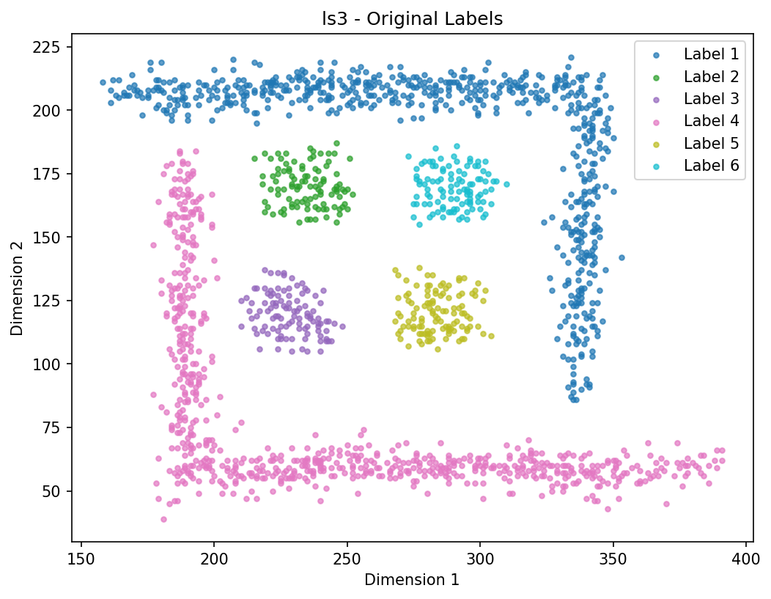
1.研究背景与意义
研究背景： 现实数据往往呈现复杂的非凸、任意形状。
现有问题：
K-Means算法只能处理球状数据。
基于密度的方法处理数据效率低。
随机采样方法易破坏数据拓扑结构。
目标：保证准确率、提高效率。
K-Means
理想结果

Slide 4
目录
研究背景与意义
FASCA算法设计思路
算法总结与分析
实验环境与设置
实验结果分析
总结与展望

Slide 5
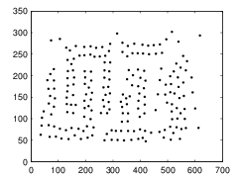
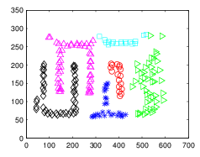
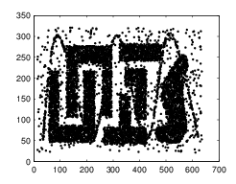
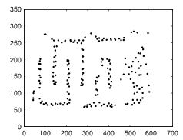
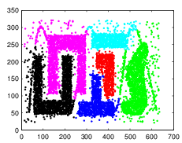
2. FASCA算法设计思路
步骤 1:
形状保持采样
步骤 3:
凝聚聚类
原始数据集
步骤 2:
代表点位置调整
最终聚类结果

Slide 6
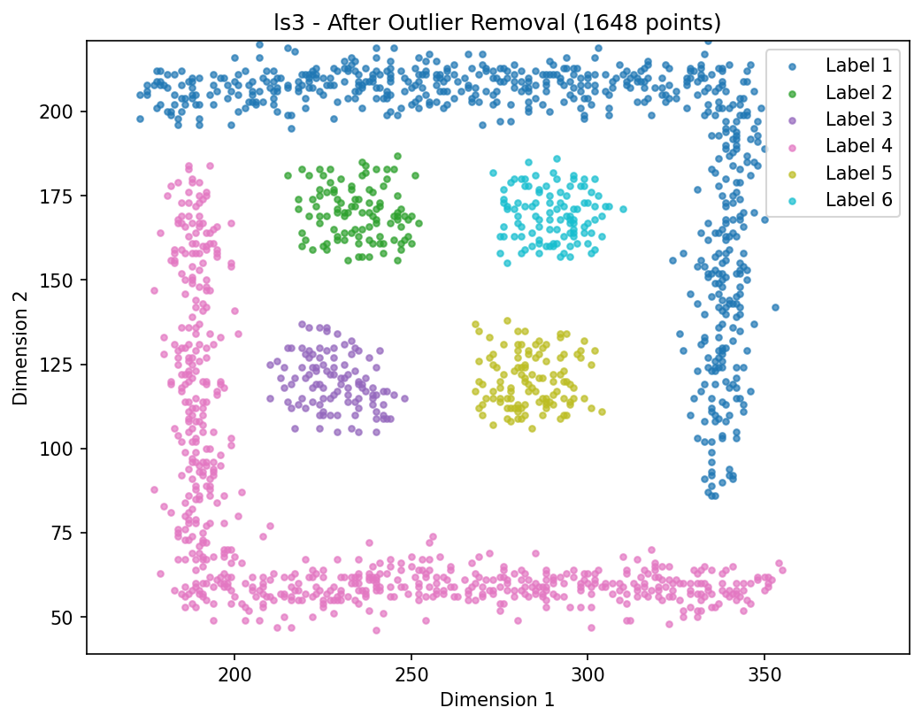

2. FASCA算法设计思路
步骤 1: 形状保持采样
去除离群数据：使用快速离群点检测算法,时间复杂度$O(N)$，可快速去除后5%的离群数据。
去除离群点

Slide 7
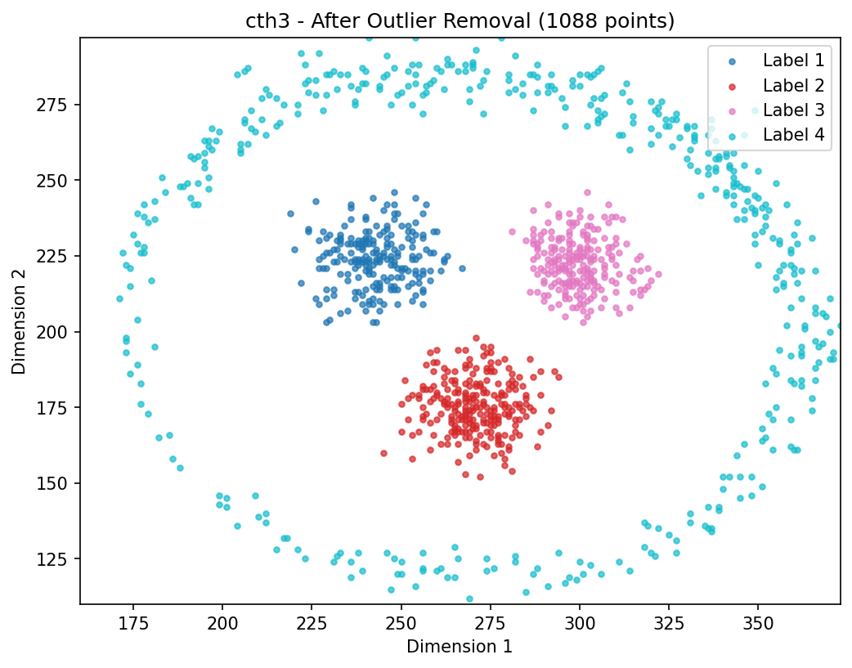
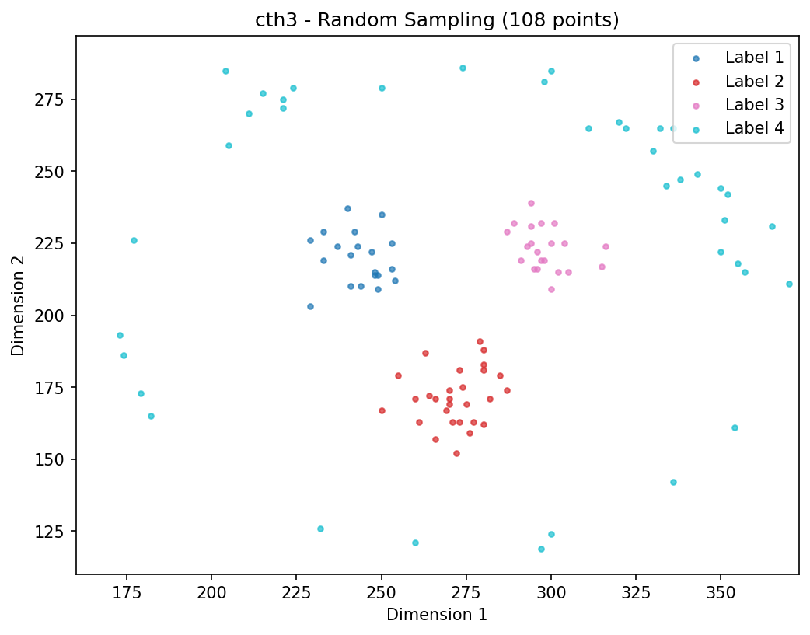
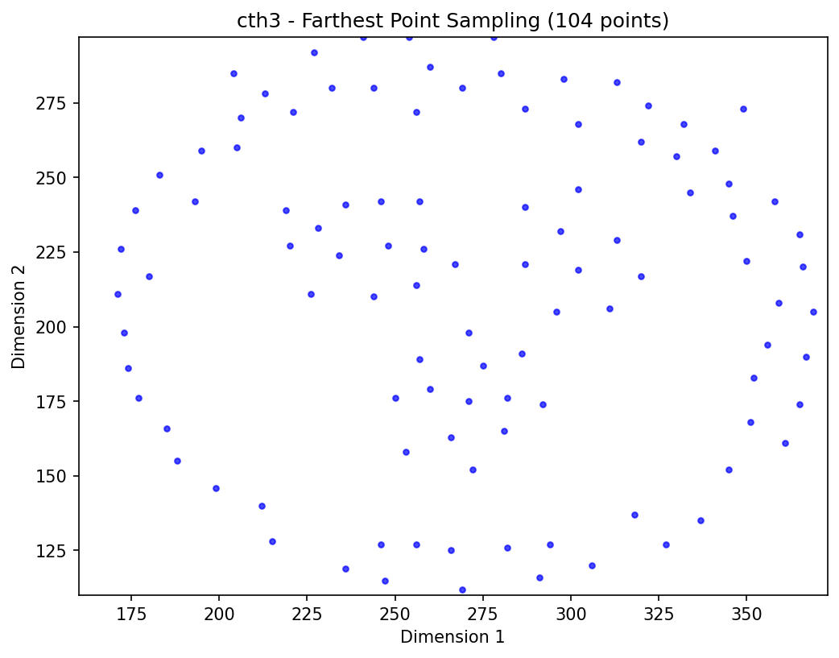

2. FASCA算法设计思路
步骤 1: 形状保持采样
远端采样策略：
解决痛点：随机采样容易破坏数据的拓扑结构。
远端采样逻辑：
选取距离中心最近的点作为第一个采样点。
每次从剩余点中，选择距离已选点集合最远的那个点。
当新选点的距离变化率低于阈值 $ε$ 时停止。
原始数据集
随机采样
远端采样

Slide 8
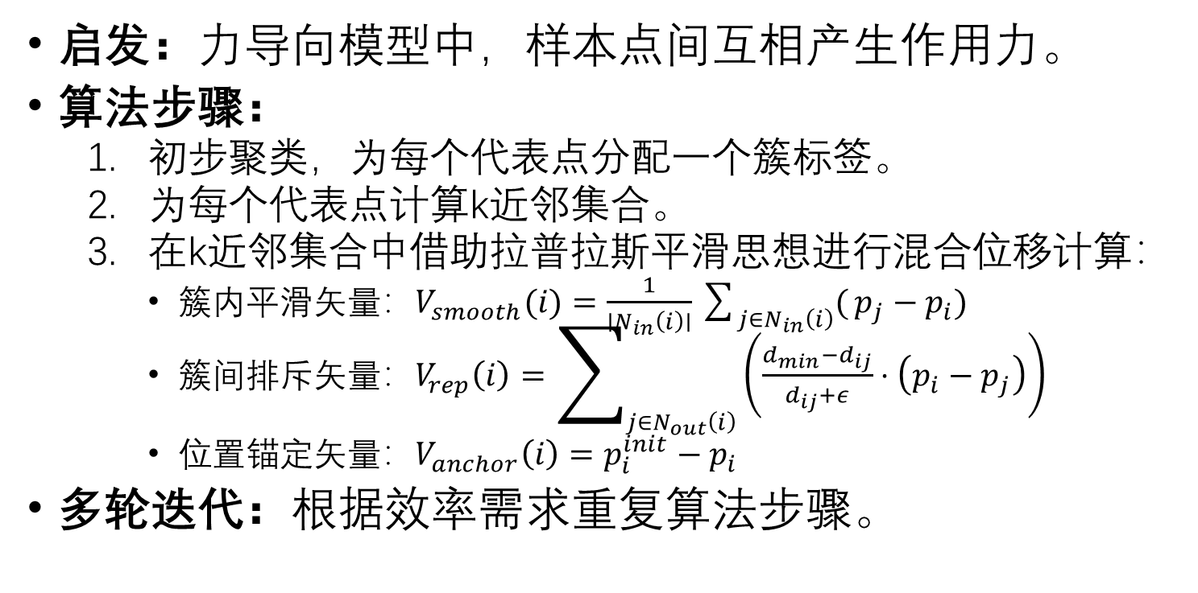
2. FASCA算法设计思路
步骤 2: 代表点位置调整
启发：力导向模型中，样本点间互相产生作用力。
算法步骤：
初步聚类，为每个代表点分配一个簇标签。
为每个代表点计算k近邻集合。
在k近邻集合中借助拉普拉斯平滑思想进行混合位移计算：
簇内平滑矢量：$V_{smooth}(i)=\frac{1}{∣N_{in}\left(i\right)∣}\sum_{j∈N_{in}\left(i\right)}{(}p_{j}−p_{i})$
簇间排斥矢量：$V_{rep}\left(i\right)=\sum_{j∈N_{out}\left(i\right)}{\left(\frac{d_{min}−d_{ij}}{d_{ij}+ε}⋅\left(p_{i}−p_{j}\right)\right)}$
位置锚定矢量：$V_{anchor}\left(i\right)=p_{i}^{init}−p_{i}$
多轮迭代：根据效率需求重复算法步骤。

Slide 9
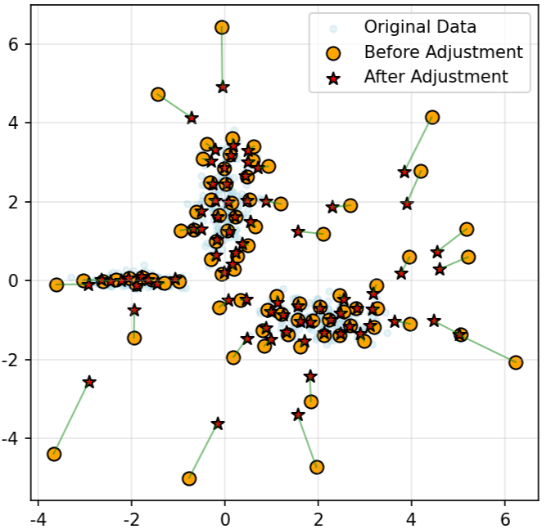
2. FASCA算法设计思路
步骤 2: 代表点位置调整

Slide 10
2. FASCA算法设计思路
步骤 3: 凝聚聚类
聚类策略：自底向上凝聚层次聚类
遍历当前所有簇对，计算其类间最小距离。
找到距离最小的一对簇，并将其合并为同一个簇。
重复步骤 2，直到簇的数量为预设K值。
标签映射：聚类完成后，对于原始数据集中的每一个样本点，寻找调整后代表点集中距离它最近的代表点，并将该代表点所属的簇标签分配给它。

Slide 11
目录
研究背景与意义
FASCA算法设计思路
算法总结与分析
实验环境与设置
实验结果分析
总结与展望

Slide 12
3.算法总结与分析
步骤 1:
形状保持采样
步骤 3:
凝聚聚类
原始数据集
步骤 2:
代表点位置调整

Slide 13
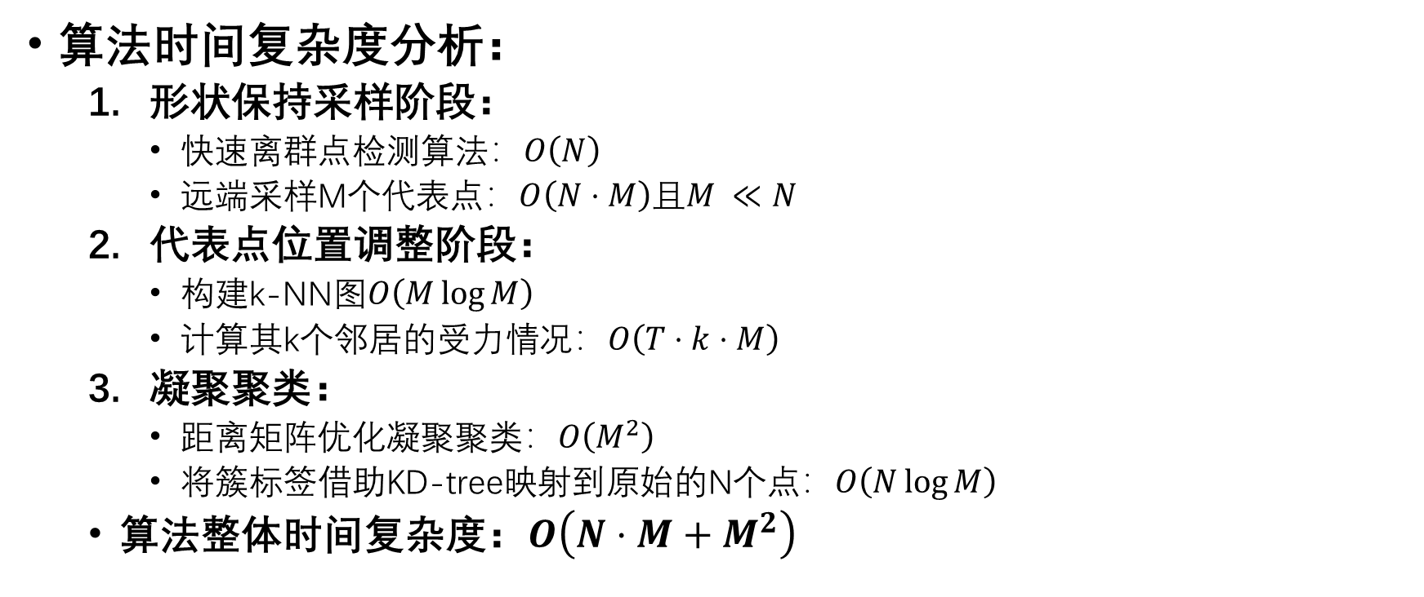
3.算法总结与分析
算法时间复杂度分析：
形状保持采样阶段：
快速离群点检测算法：$O\left(N\right)$
远端采样M个代表点：$O\left(N⋅M\right)且M ≪N$
代表点位置调整阶段：
构建k-NN图$O\left(M\log{M}\right)$
计算其k个邻居的受力情况：$O\left(T⋅k⋅M\right)$
凝聚聚类：
距离矩阵优化凝聚聚类$：O\left(M^{2}\right)$
将簇标签借助KD-tree映射到原始的N个点：$O\left(N\log{M}\right)$
算法整体时间复杂度：$O\left(N⋅M+M^{2}\right)$

Slide 14
目录
研究背景与意义
FASCA算法设计思路
算法总结与分析
实验环境与设置
实验结果分析
总结与展望

Slide 15
4. 实验环境与设置
实验环境：
处理器 | AMD Ryzen 5 5500（3.60 GHz）
内存 | 16GB
操作系统 | Windows 11（26200.8037）
编程语言 | Python 3.10.11

Slide 16
4. 实验环境与设置
数据集：
人工合成数据集：
数据集 | 样本个数 | 类个数 | 维度 | 形状分布
DS-1.1 | 20000 | 3 | 2 | 球形
DS-1.2 | 20000 | 4 | 2 | 不规则形状
DS-1.3 | 20000 | 3 | 2 | 簇内密度不均匀
DS-1.4 | 13000 | 4 | 2 | 簇间密度不一致
DS-1.5 | 20000 | 2 | 2 | 同心环

Slide 17
4. 实验环境与设置
数据集：
基准数据集：
数据集 | 数据集名称 | 样本个数 | 维度 | 来源
DS-2.1 | Iris | 150 | 4 | UCI
DS-2.2 | Bank Marketing | 45210 | 17 | UCI
DS-2.3 | Adult | 48840 | 14 | UCI
DS-2.4 | Student Performance | 649 | 33 | UCI
DS-2.5 | Online Retail | 541910 | 6 | UCI
DS-2.6 | Dry Bean | 13610 | 16 | UCI
DS-2.7 | Credit Approval | 690 | 15 | UCI
DS-2.8 | Spambase | 4600 | 57 | UCI

Slide 18
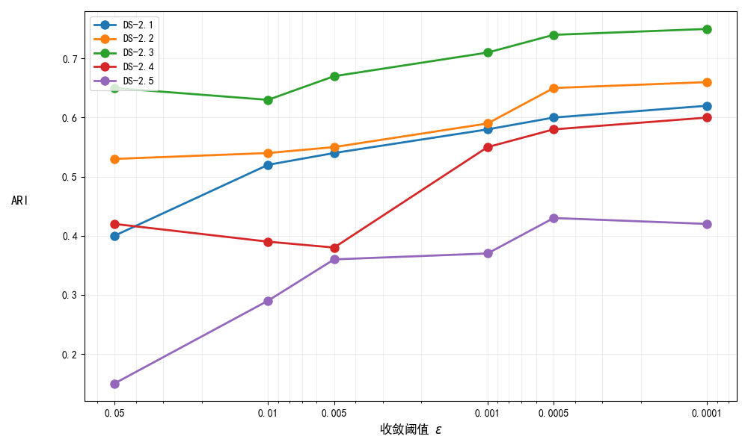

4. 实验环境与设置
参数设置：
采样收敛阈值$ε$：

Slide 19
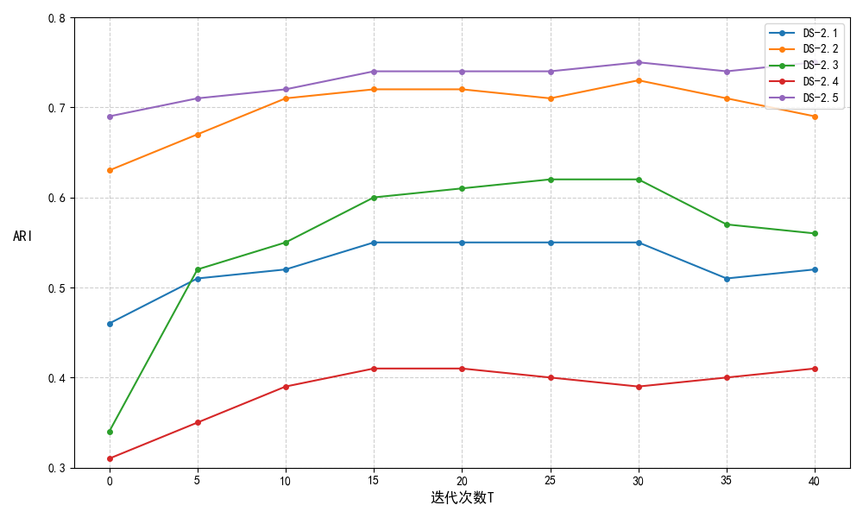

4. 实验环境与设置
参数设置：
迭代次数$T$：

Slide 20
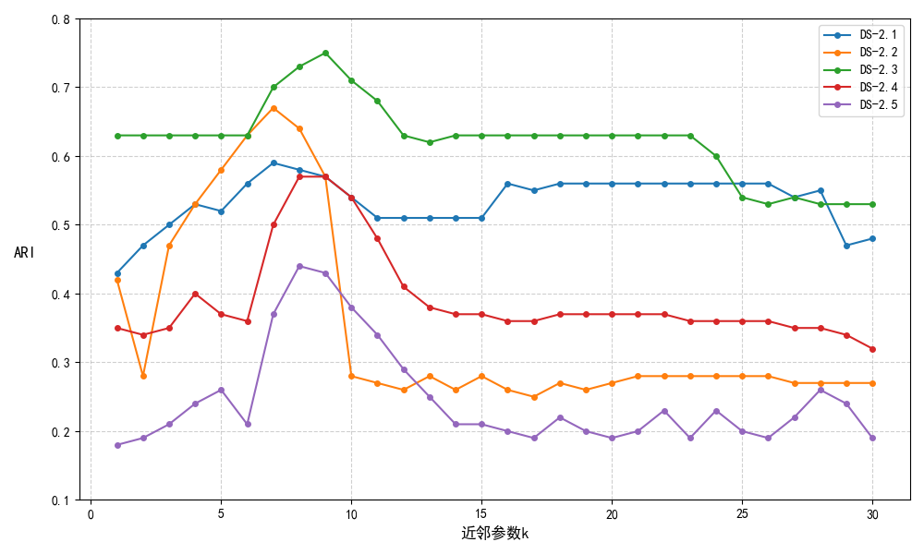

4. 实验环境与设置
参数设置：
近邻参数$k$：

Slide 21
目录
研究背景与意义
FASCA算法设计思路
算法总结与分析
实验环境与设置
实验结果分析
总结与展望

Slide 22
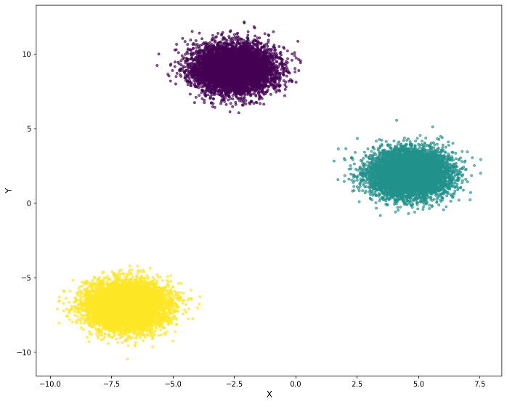
5. 实验结果分析
定性分析:
球形分布的数据集：

Slide 23
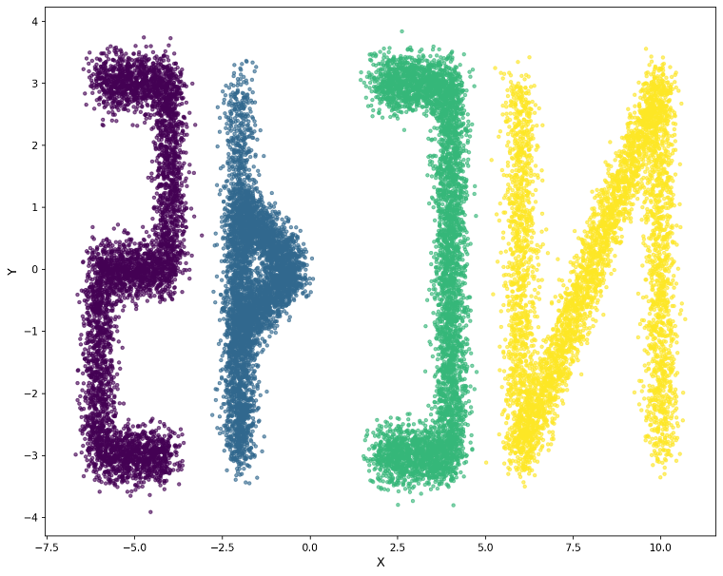
5. 实验结果分析
定性分析:
不规则形状分布的数据集：

Slide 24
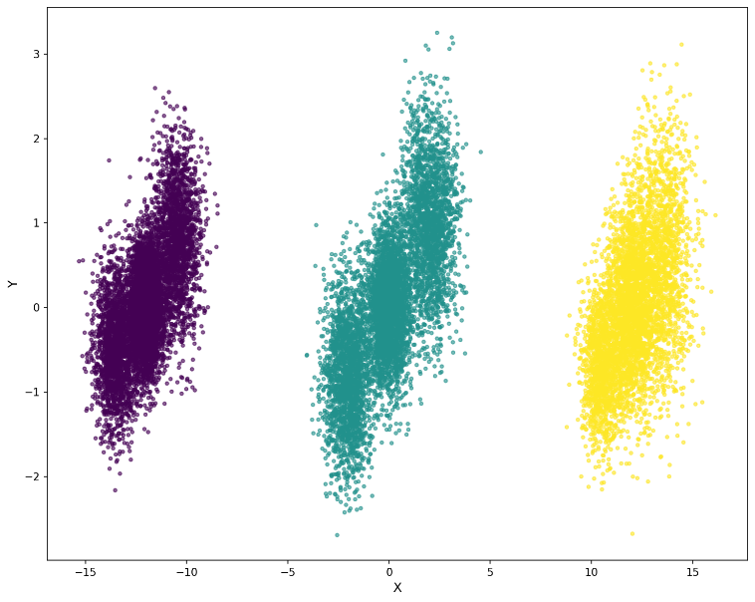
5. 实验结果分析
定性分析:
簇内密度不均匀的数据集：

Slide 25
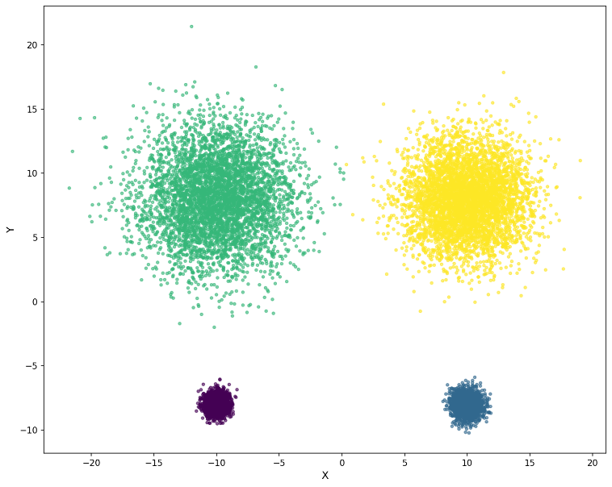
5. 实验结果分析
定性分析:
簇间密度不一致的数据集：

Slide 26
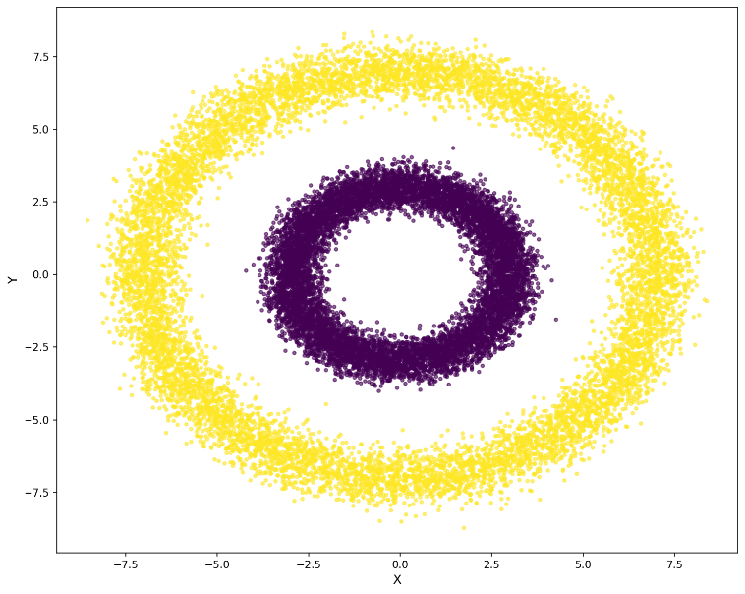
5. 实验结果分析
定性分析:
同心环形分布的数据集：

Slide 27
5. 实验结果分析
定量分析:
算法ARI对比：
数据集 | K-means | DBSCAN | CURE | HK-means | AP | Spectral | FASCA
DS-2.1 | 0.290 | 0.201 | 0.432 | 0.417 | 0.120 | 0.406 | 0.572
DS-2.2 | 0.459 | 0.424 | 0.515 | 0.498 | 0.242 | 0.467 | 0.763
DS-2.3 | 0.187 | 0.134 | 0.245 | 0.327 | 0.103 | 0.218 | 0.564
DS-2.4 | 0.132 | 0.189 | 0.201 | 0.311 | 0.081 | 0.192 | 0.321
DS-2.5 | 0.781 | 0.852 | 0.989 | 0.972 | 0.812 | 0.874 | 0.956
DS-2.6 | 0.137 | 0.112 | 0.243 | 0.170 | 0.065 | 0.154 | 0.342
DS-2.7 | 0.142 | 0.137 | 0.285 | 0.188 | 0.113 | 0.170 | 0.412
DS-2.8 | 0.117 | 0.124 | 0.198 | 0.154 | 0.051 | 0.137 | 0.293

Slide 28
5. 实验结果分析
定量分析:
算法运行效率对比：
数据集 | K-means | DBSCAN | CURE | HK-means | AP | Spectral | FASCA
DS-2.1 | 0.008 | 0.101 | 0.145 | 0.132 | 0.228 | 0.250 | 0.121
DS-2.2 | 12.958 | 20.132 | 73.742 | 36.758 | 135.123 | 167.572 | 10.425
DS-2.3 | 9.154 | 17.295 | 30.468 | 26.642 | 40.145 | 38.538 | 9.672
DS-2.4 | 0.383 | 1.452 | 1.860 | 1.538 | 4.125 | 6.512 | 1.242
DS-2.5 | 70.750 | 455.964 | 677.752 | 500.230 | 900.651 | 992.732 | 50.648
DS-2.6 | 9.860 | 12.728 | 53.562 | 16.262 | 163.865 | 174.174 | 8.791
DS-2.7 | 0.126 | 0.157 | 0.172 | 0.192 | 0.272 | 0.293 | 0.141
DS-2.8 | 0.251 | 0.378 | 0.575 | 0.425 | 1.620 | 1.845 | 0.231

Slide 29
目录
研究背景与意义
FASCA算法设计思路
算法总结与分析
实验环境与设置
实验结果分析
总结与展望

Slide 30
6. 总结与展望
结论：
FASCA算法通过代表点采样、代表点位置调整策略，在聚类结果准确性和计算效率间取得平衡。
优势：
高效：代表点采样策略大大降低了算法时间复杂度。
准确：最远端采样策略能保持原数据结构；物理模型能够使得同簇间的数据更加聚拢。
抗噪：快速离群点检测算法能够有效去除背景噪声。

Slide 31
6. 总结与展望
劣势：
参数敏感：无法自适应地决定聚类个数、代表点数量等，需要人工调参。
无法动态聚类：目前的算法主要针对静态数据集，一旦数据发生变动就需要重新聚类分析。
维度灾难：算法使用了KD-Tree划分，在高维数据上仍然会降低效率。
展望：
自适应参数：未来可探索自适应参数调整机制。
提高效率：引入并行计算等策略提升处理速度。
适应动态数据：探索如何将FASCA扩展至动态演变的数据场景中。

Slide 32
谢谢观看！

